Slide 1
Права доступа, хранение паролей и установка пакетов
@FSOCIAL

Slide 2
GNU/Linux как истинная Unix-подобная операционная система является многопользовательской. Это значит, что в системе могут работать несколько (или множество) пользователей. Каждый пользователь должен иметь собственное «файловое пространство», к которому доступ других пользователей может быть запрещен или ограничен. Конкретный пользователь по отношению к его собственным файлам выступает как их владелец (u - user).
С другой стороны, очевидно, что в любой системе есть программы и данные, которые должны быть доступны всем пользователям или только определенной группе пользователей. Поэтому у каждого файла есть еще и группа (g - group), к которой он принадлежит.
Файл может быть доступен абсолютно всем. Поэтому в его атрибутах должны содержаться значения, запрещающие или разрешающие доступ всем другим (o - other), кто не вошел в группу и не является владельцем

Slide 3
Действия над файлами
Что можно делать с файлом после его создания? В первую очередь просматривать, или читать (r - read).
Во вторую очередь, файл можно изменить (дописать, исправить, переименовать, переместить). Таким образом, мы можем говорить о возможности записи (w - write) в файл.
Если файл является программой, то его содержимое представляет собой команды для процессора, выполнение которых приводит к тому или иному желаемому (мы надеемся) эффекту. Другими словами, некоторые файлы можно исполнять (x - execution).

Slide 4
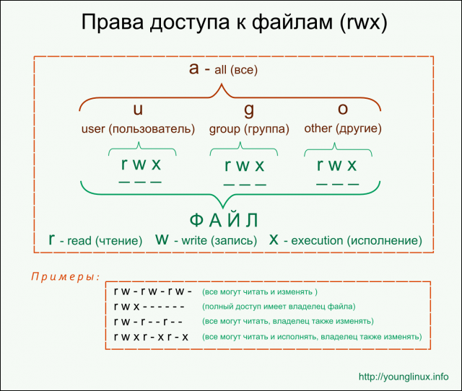
Символьный вид прав доступа

Slide 5
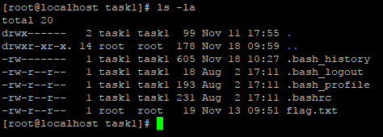
Пример

Slide 6
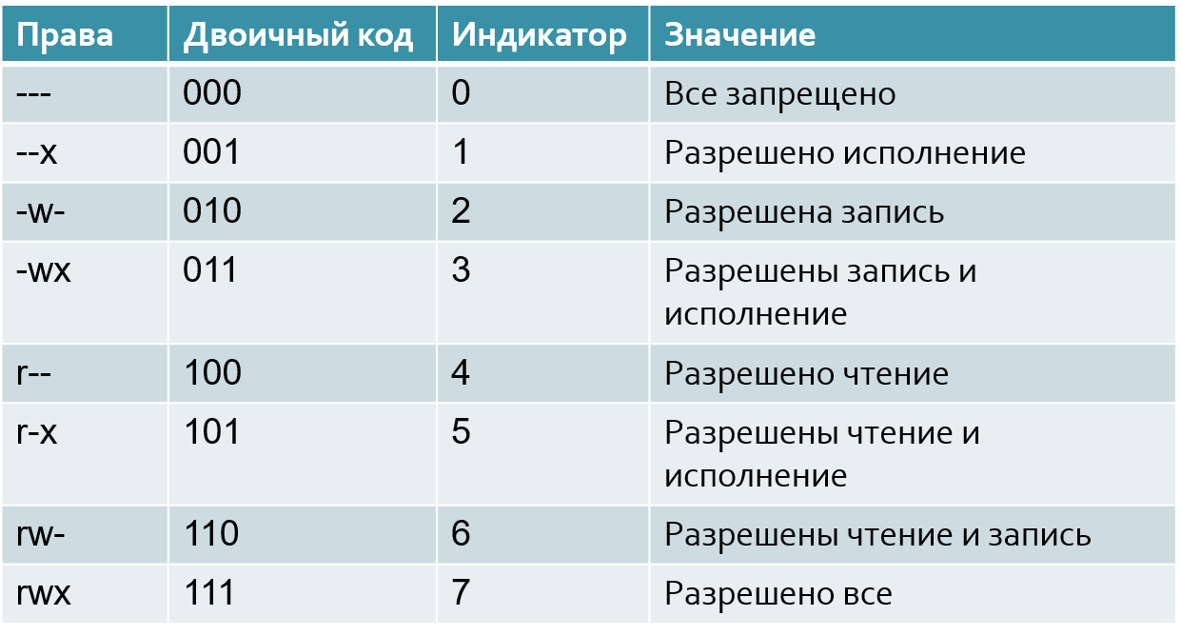
Числовой вид прав доступа

Slide 7
chmod
Для смены прав доступа
Команда chmod может быть использована с буквенными и числовыми опциями:
chmod 644 имя файла
или
chmod u+x ,g-w,o-wx
+ и - используются для разрешения или запрещения конкретного права для определенной категории. Комбинации через запятую не допускаются.

Slide 8
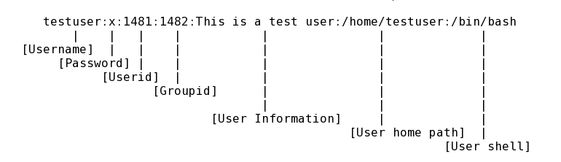
Хранение паролей
/etc/passwd
Файл passwd — это список пользователей, которые известны системе. В процессе регистрации пользователя система обращается к данному файлу в поисках идентификатора пользователя, а также с целью проверки входного пароля. Каждая строка файла описывает одного пользователя и содержит семь полей, разделенных двоеточиями:

Slide 9
/etc/shadow - На сегодняшний день хранение паролей в файлах passwd и group считается ненадежным. В новых версиях Linux применяются так называемые теневые файлы паролей – shadow и gshаdow. Права на них назначены таким образом, что даже чтение этих файлов без прав суперпользователя невозможно.

Slide 10
а - имя пользователя ;
б - шифрованный пароль – применяются алгоритмы хеширования, как правило MD5
в - число дней с последнего изменения пароля, начиная с 1 января 1970 года;
г - число дней, перед тем как пароль может быть изменен;
д - число дней, после которых пароль должен быть изменен;
е - число дней, за сколько пользователя начнут предупреждать, что пароль устаревает;
ж - число дней, после устаревания пароля для блокировки учетной записи;
з -дней, отсчитывая с 1 января 1970 года, когда учетная запись будет заблокирована;
и - зарезервированное поле;

Slide 11
HASH
Что такое хеш?
Хеш-функцией называется математическое преобразование информации в короткую, определенной длины строку.
Зачем это нужно?
Анализ при помощи хеш-функций часто используют для контроля целостности важных файлов операционной системы, важных программ, важных данных. Контроль может производиться как по необходимости, так и на регулярной основе.
Как это делается?
Вначале определяют, целостность каких файлов нужно контролировать. Для каждого файла производится вычисления значения его хеша по специальному алгоритму с сохранением результата. Через необходимое время производится аналогичный расчет и сравниваются результаты. Если значения отличаются, значит информация содержащаяся в файле была изменена.

Slide 12
HASH
Какими характеристиками должна обладать хеш-функция?
должна уметь выполнять преобразования данных произвольной длины в фиксированную;
должна иметь открытый алгоритм, чтобы можно было исследовать её криптостойкость;
должна быть односторонней, то есть не должно быть математической возможности по результату определить исходные данные;
должна «сопротивляться» коллизиям, то есть не должна выдавать одинаковых значений при разных входных данных;
не должна требовать больших вычислительных ресурсов;
при малейшем изменении входных данных результат должен существенно изменяться.

Slide 13
Немного о sudo
sudo — это утилита, предоставляющая привилегии root для выполнения административных операций в соответствии со своими настройками. Она позволяет легко контролировать доступ к важным приложениям в системе. По умолчанию, при установке Ubuntu первому пользователю (тому, который создаётся во время установки) предоставляются полные права на использование sudo. Т.е. фактически первый пользователь обладает той же свободой действий, что и root.

Slide 14
Как использовать sudo
Sudo <команда>
Система какое-то время помнит введённый пароль (сохраняет открытой sudo-сессию). Поэтому при последующих выполнениях sudo ввод пароля может не потребоваться. Для гарантированного прекращения сессии sudo наберите в терминале: sudo –K
sudo cat test.txt | grep text > result.txt
Sudo –i

Slide 15
Установка приложений
Репозиторий - место централизованного хранения пакетов программного обеспечения. Использование репозитории позволяет упростить установку программ и обновление системы
Обновление программ из репозитории: sudo apt-get update
Установка нужного пакета: sudo apt-get install <название пакета>
Sudo apt-get install sl

